Slide 1
SECRET from 不能说的秘密

Slide 2
1.行业分析----提出问题
2.项目简介----解决问题
3. 生态系统----为什么能解决
A.社区共建、B.社区治理、C.技术手段
4.项目演示----怎么解决
A.产品展示、B.技术展示
5.商业模式----怎么赚钱
A.盈利模式、B.融资方案、C.运营方案
6.团队介绍----凭什么相信你

Slide 3
目录 contents
01
02
03
行业分析
项目简介
生态治理
04
05
06
项目演示
融资方案
团队成员
背景和现状

Slide 4
01
行业分析
Industry Analysis

Slide 5

行业分析
多元化兴趣为王
兴趣驱动，主动甄别
多元文化的包容和接受度高
七成00后有自己的网络社交圈子
移动互联网原住民
3-5个智能设备，每周上网时间超过20h
拥有多个社交应用，每天花费时间超过1h
优质的成长生活环境，强大的认知与创新⼒
更独立、更励志、更有钱
特立独行、思维活跃
渴望发声、投票可行
打赏习惯形成，攀比冲动
愿意投⼊时间、 精⼒，既可以凭借爱好获得收⼊，也愿意付费
对赚钱、创业兴趣浓厚
扩列需求旺盛
孤独与自由并存，喜欢互动体验感强的设计
有主动输出内容展示自己的动力，追求精神层面高于追求物质层面
注：数据摘取自红杉资本《00后泛娱乐研究报告》

Slide 6
02
项目简介
Project Introduction

Slide 7
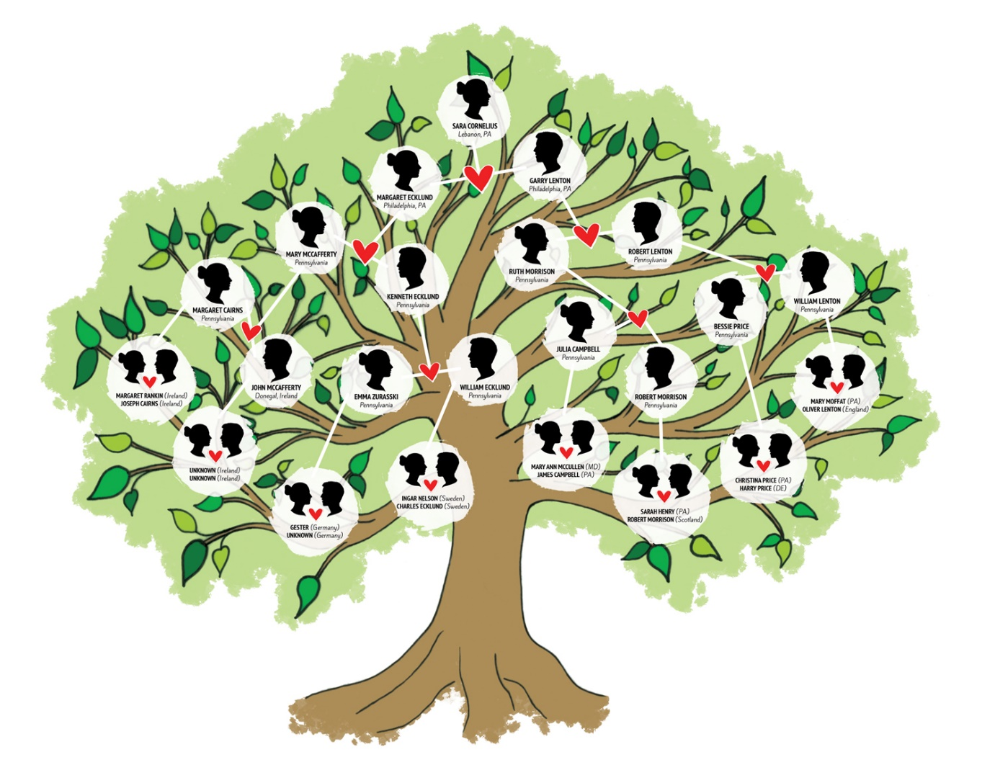
项目简介
秘密是由“不能说的秘密”小组开发的产品。主要面向对象为95后以及00后用户群。
谁说秘密一定要藏在内心深处，写在日记本里。在秘密，人人都想知道你的秘密。通过把秘密向他人展示，在茫茫人海中找寻最了解你，与你有着相同秘密的，最需要你的那个TA。
从陌生到相识，从朦胧到了解，从兴趣到心动，从拘谨言语到相谈甚欢。也许你们命中注定要相遇，只是缺少一个合适的契机。在秘密，遇见幸福，遇见你。

Slide 8
03
生态治理
Ecosystem Management

Slide 9





生态系统
A.社区共建
编辑整理人生故事
创造者
写作者
预约写手
写作挖矿
打赏、投票、判定
奖励Token
内容
需求
奖励Token
分享挖矿
内容
需求
锁仓投票
奖励Token
交易挖矿
阅读挖矿
TOKEN分红
社交互动
阅读者
投资者
社交挖矿

Slide 10

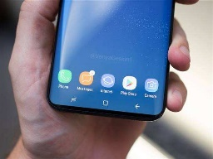

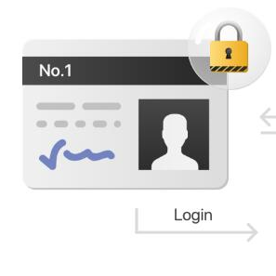








B.社区治理
呐喊
圈子
分享挖矿
阅读挖矿
分享模式
读者投票、打赏、评论、转发
判定真假秘密
交易挖矿
秘密
社交上链
记录人生轨迹，得到时间戳&人生区块
分红
治理
隐私模式
实名注册
购买糖果（token）
HASH锁定
足迹
内容管理
资产管理
预约写手
ETH
DCORE
写作挖矿
传记上链
跨链交易
String字符串
独立完成

Slide 11
C.技术手段
前端：Ant Design+React

Slide 12
04
项目演示
Project Presentation

Slide 13

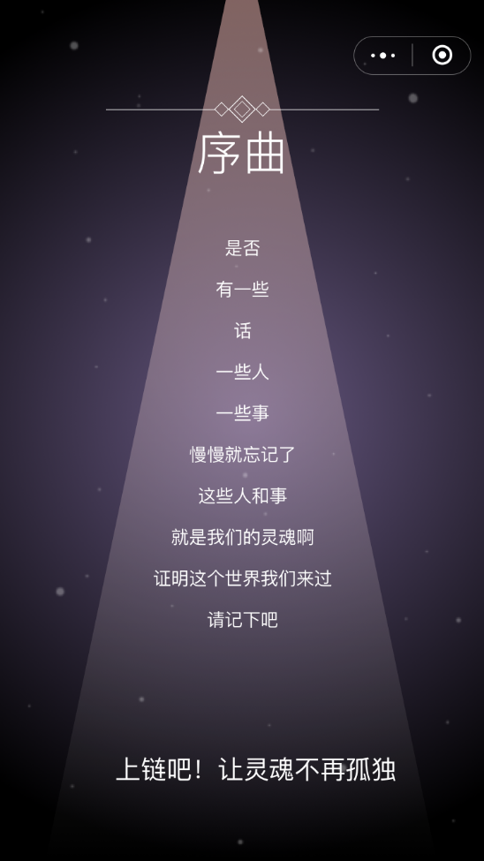
产品展示
引导页面

Slide 14
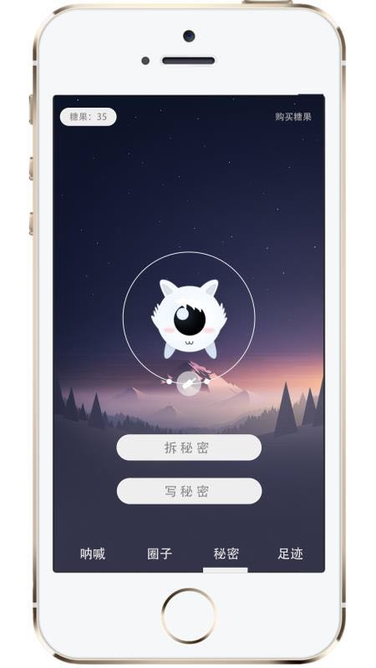
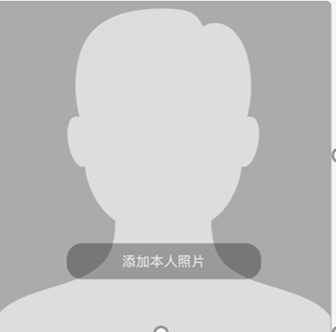


产品展示
实名制
注册页面
Soulmate
姓名：：
学校：：

Slide 15
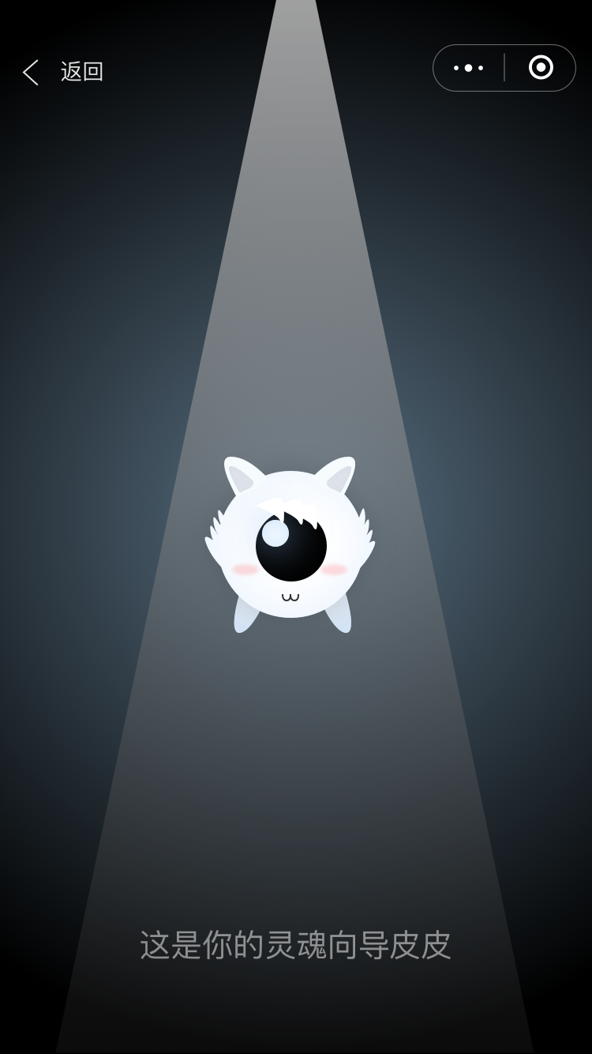
产品展示
赠送萌宠

Slide 16
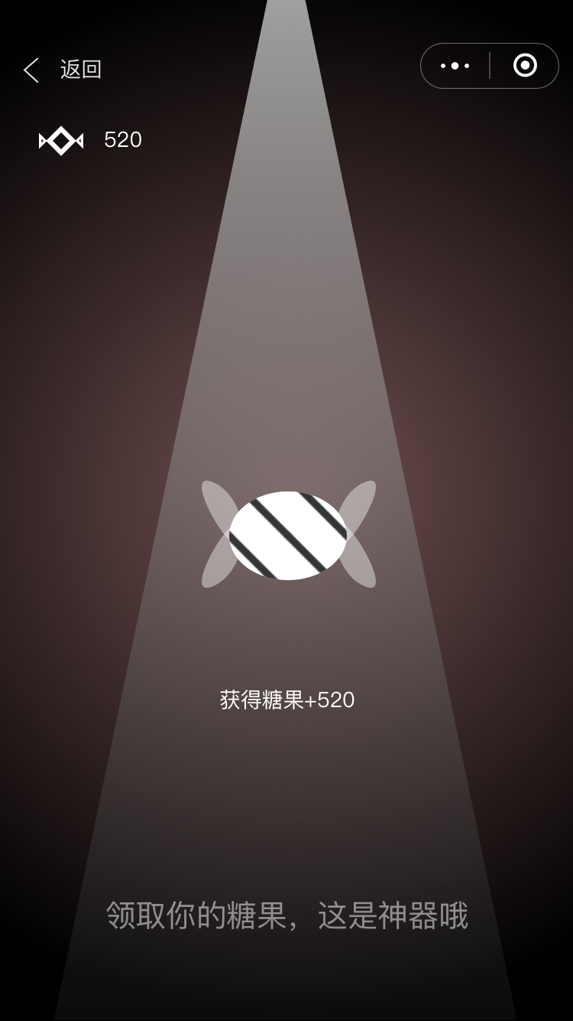
产品展示
赠送糖果

Slide 17
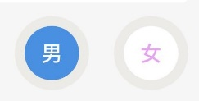
产品展示
选则性别
地区页面
性别：
地区：

Slide 18
产品展示
拆秘密

Slide 19
产品展示
不喜欢就滑掉
左右滑动查看下一页

Slide 20

产品展示
喜欢就猜
猜对发糖
糖果40
+10
猜对啦！你的灵魂萌宠得到10个糖果奖励哦！

Slide 21
产品展示
喜欢就猜
猜错罚糖
糖果30
0
猜错啦！你的灵魂萌宠没有得到糖果奖励哦！

Slide 22
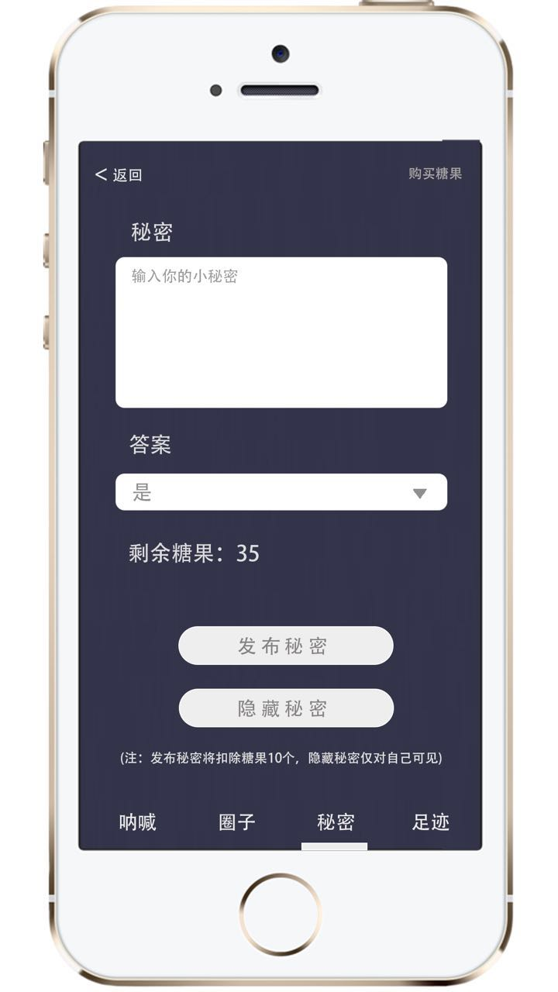
产品展示
写秘密

Slide 23
产品展示
订阅互动
有人拆了你的秘密，公布答案吧！
公布答案

Slide 24

产品展示
亲密度升级
65%

Slide 25

产品展示
配对成功
糖果40
Soulmate
心动

Slide 26
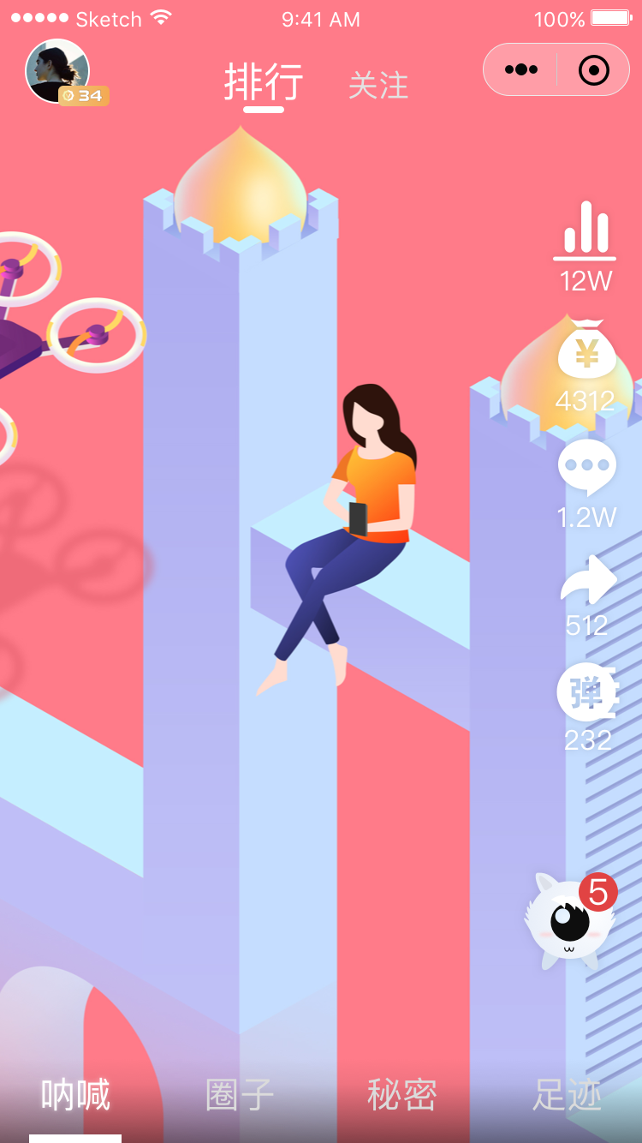
产品展示
进入社交

Slide 27
05
商业模式
Business Model

Slide 28
A.盈利模式
一般来源
根据用户的需求出售站内糖果（站内货币）
签到机制
设置签到机制，连续签到可获奖，错过可通过补签人民币购买，有补签上限
礼物道具
可通过人民币购买道具赠与被猜谜者，增加亲密度
02
04
01
03
03
05
进一步开发
其次可考虑在不影响用户的地方增加贴片广告，做信息流广告
宠物助力
宠物助力，可用人民币打赏宠物，促进宠物的成长，宠物生病或其他因素导致死亡，可通过人民币重生，亦可通过一定数量的糖果重生

Slide 29

B.融资方案
时间节点 | 项目进展 | 资金情况
项目启动 | 公司成立 | 启动资金到账
产品设计，技术开发 | 1产品设计 2 架构设计 3 底层技术开发 | 开发资金到账
产品上线，初步推广 | 1 产品设计，完成雏形 2.技术开发，实现功能 2 产品风格和美工设计 提升产品体验和审美标准 3.软件测试，上线运营 | 开发资金尾款到账
更新迭代，产品推广 | 更新产品，软件维护 | 日常技术运营
运营推广，流量变现 | 产品上线运营获取用户，多重流量变现 | 日常推广运营
技术投入部分:200W
首期推广费用:300w
以股权融资的方式进行

Slide 30

C.推广计划
再开发思路
中后期推广
当有了一定的用户基础后，可尝试把项目的广告放到电视，网络等各大媒体上。即可引起已有用户的共鸣，亦可招揽新的用户。当用户规模更加庞大后，可以开放多个服务器
同时，我们会经常根据APP中不同功能用户的使用情况或是线下与玩家面对面交流方式进一步来了解年轻人的需求，并进行合理的创新和再开发，紧密贴合用户的需要，做用户想要的APP
市场来源
前期推广
03
推广的前期可利用明星代言的方式进行宣传，之后通过新闻发布会，产品展示会，部分“秘友”真人见面会等活动来实施进一步推广
面向的对象主要是95后00后的年轻人，所以具备很庞大的市场。
05

Slide 31
06
团队成员
Team Members

Slide 32
李欣（小莫）
项目架构、通证设计、产品经理、UI设计
同济大学研究生，上海交通大学MBA
同济大学区块链协会创始人，同济大学投融资校友会理事
GoHack区块链马拉松亚军，经纬紫荆谷等多项创业比赛冠军
李东霖
同济大学软件学院大一学生，PPT制作，初次接触区块链相关知识，同济大学区块链社团成员。

Slide 33
张向龙
同济大学软件学院大一学生，PPT制作，初次接触区块链相关知识，同济大学区块链社团成员。
陈明东
同济大学软件学院大二学生，DAPP开发与制作及前端开发，同济大学区块链社团内部核心成员，同济大学谷歌营副部长，同济大学IBM俱乐部区块链方向领队之一，了解区块链中的隐私保护算法及多种数据结构，了解以太坊与分布式账单协议。

Slide 34
张智源
同济大学软件学院大三学生，DAPP开发与制作及前端开发，同济大学区块链社团内部核心成员，同济大学微软俱乐部内部核心成员，同济大学IBM俱乐部区块链方向领队之一，精通区块链中的各种主流共识算法及多种数据结构，熟悉以太坊与分布式账单协议。有多次参与黑客马拉松经验

Slide 35
07
DEMO

Slide 36
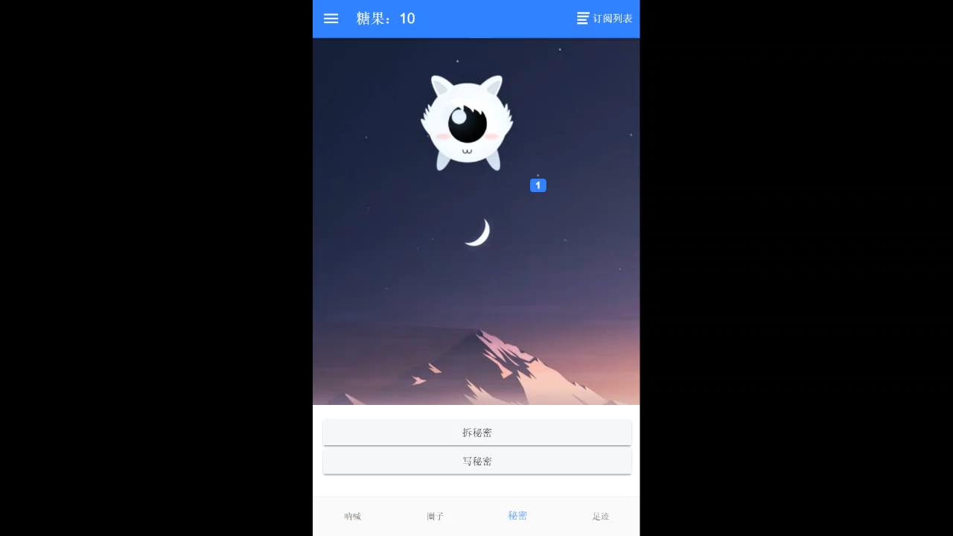

Slide 37
THANKS
for your time

